Slide 1
Лекция 25
Онтология и основные аспекты проблемы бытия
Голенков Сергей Иванович
профессор, доктор философских наук

Slide 2
ОНТОЛОГИЯ
(греч. ontos – сущее, logos – учение) – учение о бытии
Почему есть космос, а не хаос?
2

Slide 3
ОНТОЛОГИЯ
Почему есть порядок, а не беспорядок?
Почему есть нечто, а не ничто?
3

Slide 4
ТЕМЫ ОНТОЛОГИИ
Бытия
Небытия
Сущего
4

Slide 5
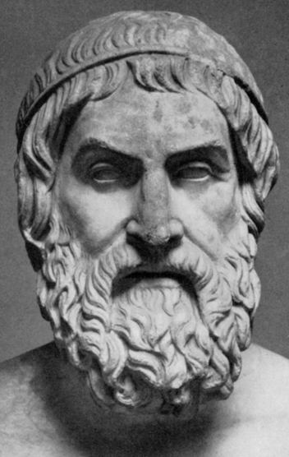
ТЕМА «НАЧАЛА»
ФАЛЕС МИЛЕТСКИЙ
640/624–548/545 до н.э.
Начало всех вещей – вода
5

Slide 6
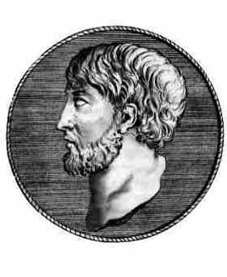
ТЕМА «НАЧАЛА»
АНАКСИМЕН
585/560–525/502 до н.э.
Воздух начало сущего,
ибо из него всё возникает и к нему всё возвращается
6

Slide 7
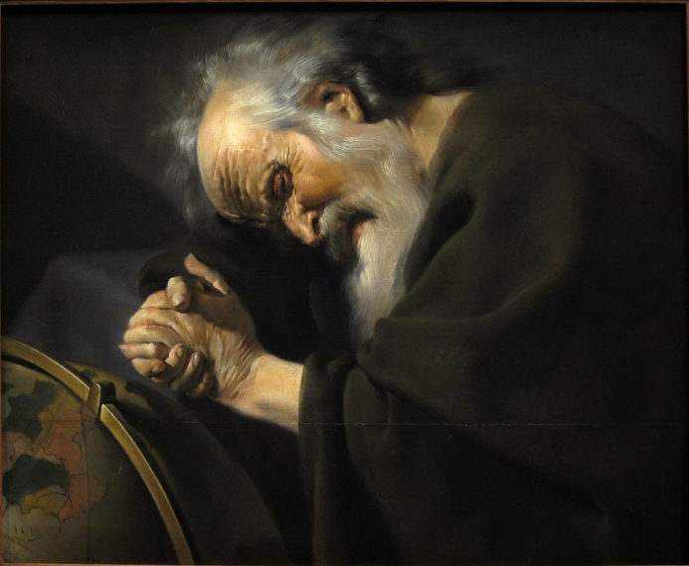
ТЕМА «НАЧАЛА»
ГЕРАКЛИТ
ок. 544 г. до н.э.–ок. 483 г. до н.э.
Огонь есть начало
или первоначальная материальная причина мира
7

Slide 8
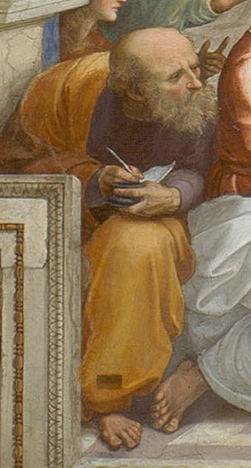
ТЕМА «НАЧАЛА»
АНАКСИМАНДР
ок. 611 г. до н.э.–ок. 546 г. до н.э.
Апейрон – неопределенное, беспредельное
и бесконечное первовещество
8

Slide 9
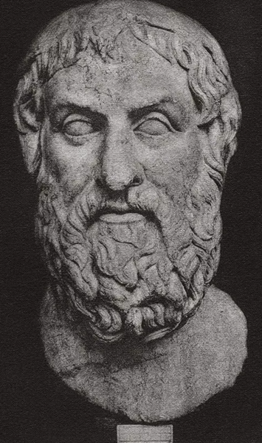
ТЕМА «НАЧАЛА»
ПИФАГОР
ок. 580–ок. 500 до н.э.
Число – причина и сущность всякого сущего
«Числу все вещи подобны»
9

Slide 10
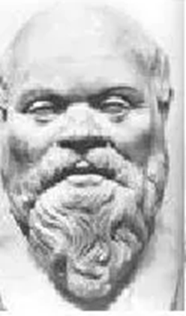
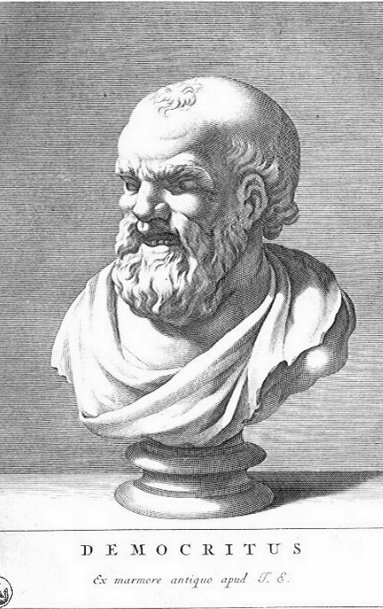
ДРЕВНИЕ АТОМИСТЫ
ЛЕВКИПП
ок. 500–440 до н.э.
ДЕМОКРИТ
ок. 460– ок. 371 до н.э.
Началами всего существующего являются атомы
и пустота
10

Slide 11
НАЧАЛА ВСЕГО СУЩЕСТВУЮЩЕГО
Разные термины, предлагаемые философами для его обозначения, свидетельствуют не о «конкурентной борьбе» между ними, а о колоссальной сложности в поиске термина, который бы адекватно отражал суть «начала всего»
11

Slide 12
ПАРМЕНИД ЭЛЕЙСКИЙ
ок. 540–480 до н.э.
Трактат «О природе»
Сместил акцент поиска «начала всего» с его понимания как «причины всего» на трактовку как «условия или основания всего»
«Основание всего» стало обозначаться термином «Бытие»
12

Slide 13
ТЕМА БЫТИЯ И СУЩЕГО
Что такое «есть»?
Что такое «сущее»?
Как они соотносятся?
13

Slide 14
ОПРЕДЕЛЕНИЕ «СУЩЕГО»
Сущее – это то, что есть; то, что существует т.е. «существующее»
Сущее – это все то, о чем можно мыслить и говорить
14

Slide 15
ОПРЕДЕЛЕНИЕ «БЫТИЯ»
Бытие как основание сущего
Основание как отдельного сущего, так и сущего в целом
Как Бытие нам дано?
15

Slide 16
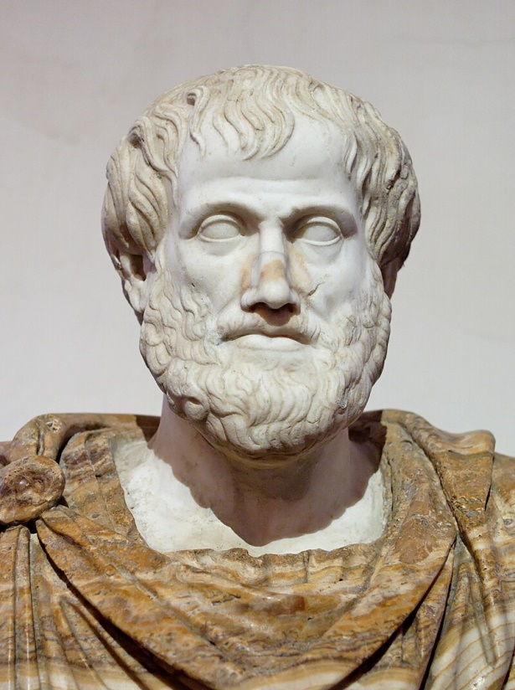
ОПРЕДЕЛЕНИЕ «БЫТИЯ»
АРИСТОТЕЛЬ
384–322 гг. до н.э.
Греческий философ
Реально существуют только отдельные вещи, отдельные сущие, а не Бытие
16

Slide 17
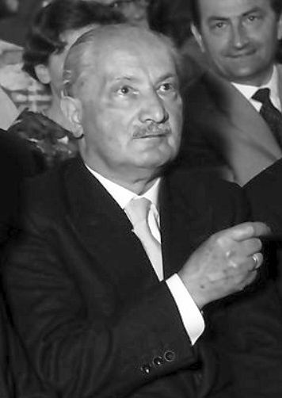
ОПРЕДЕЛЕНИЕ «БЫТИЯ»
Мартин Хайдеггер
1889–1976 гг.
Немецкий философ
Для существования сущего необходимо основание, должны быть какие-то условия, чтобы сущее существовало именно так как оно существует
https://commons.wikimedia.org/wiki/File:Heidegger_2_(1960).jpg#/media/Файл:Heidegger_2_(1960).jpg
17

Slide 18
ТЕМА БЫТИЯ И НЕБЫТИЯ
Как мы понимаем эти понятия?
К чему мы их относим?
Что мы ими означаем?
18

Slide 19
ТРАКТОВКА «БЫТИЯ» В ИСТОРИИ ФИЛОСОФИИ
Идея
Материя
Атом
Разум
Бог
Абсолютный Дух
Добро
Сознание
Трансцендентальное
Воля
19

Slide 20
ТРАКТОВКА «НЕБЫТИЯ» В ИСТОРИИ ФИЛОСОФИИ
Хаос
Нирвана
Беспредельное
Пустота
Ничто
20

Slide 21
ТРАКТОВКА «НЕБЫТИЯ»
ПАРМЕНИД ЭЛЕЙСКИЙ
ок. 540–480 до н.э.
Путь познания Небытия «безвестен» и ведет в тупик, ибо о Небытии, о «не есть», невозможно ни говорить, ни мыслить
21

Slide 22
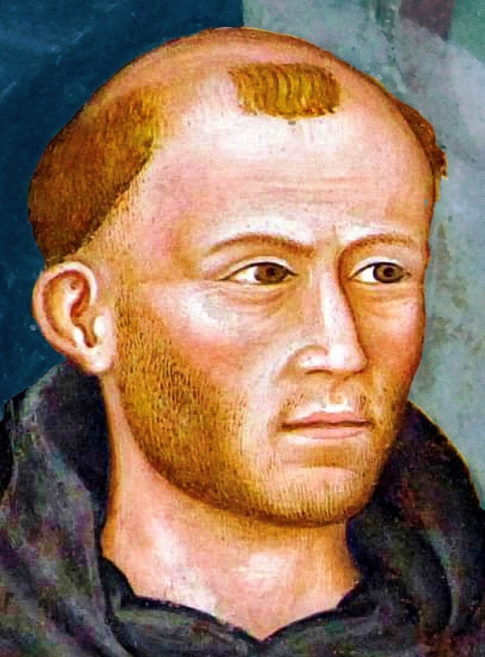
ТРАКТОВКА «НЕБЫТИЯ»
МАЙСТЕР ЭКХАРТ
1260–1328 гг.
Средневековый немецкий теолог и философ
Бог как «сверхсущее Небытие»
https://commons.wikimedia.org/wiki/File:Meister_Eckhart_base_copie.jpg#/media/Файл:Meister_Eckhart_base_copie.jpg
22

Slide 23
ТРАКТОВКА «НЕБЫТИЯ»
Мартин Хайдеггер
1889–1976 гг.
Небытие - одно из условий человеческого существования
https://commons.wikimedia.org/wiki/File:Heidegger_2_(1960).jpg#/media/Файл:Heidegger_2_(1960).jpg
23

Slide 24
ВЫВОДЫ
Не ясен статус Бытия в его отношениях с Небытием
Бытие признается несущим, то есть не существующим
Как в таком случае Бытие соотносится с Небытием?
24

Slide 25
ВЫВОДЫ
Исследования в области онтологии составляют важную часть философии
Вопросы о бытии, небытии, сущем, об их соотношении не только не потеряли своей актуальности, но и приобрели еще большую остроту в свете глобальных социальных, моральных, политических, экологических проблем
25

